Slide 1
Подготовка к государственной итоговой
аттестации по образовательным программам
основного общего и среднего общего образования
в 2022 году
Халаева В.И.,
руководитель
Самарского управления
министерства образования
и науки Самарской области
Окружное родительское собрание - 16.02.2022

Slide 2
Нормативные документы
Порядок ГИА-9 (утвержден Приказом Минпросвещения России и Рособрнадзора 07.11.2018 № 189/1513).
Порядок заполнения, учета и выдачи аттестатов…(утвержден Приказом Минпросвещения России 05.10.2020 № 546).
Утвержденные демоверсии по ОГЭ, ГВЭ, ИС-9 2022.
Расписание, продолжительность проведения ОГЭ, требования к использованию средств обучения и воспитания при его проведении в 2022 году (утверждены Приказом Минпросвещения России и Рособрнадзора от 17.11.2021 № 836/1481).
Расписание, продолжительность проведения ГВЭ, требования к использованию средств обучения и воспитания при его проведении в 2022 году (утверждены Приказом Минпросвещения России и Рособрнадзора от 17.11.2021 № 835/1480).
Notes:
Порядок ГИА-9 (утвержден Приказом Минпросвещения России и Рособрнадзором 07.11.2018 № 189/1513), Постановление Главного государственного санитарного врача РФ от 30.06.2020 № 16 (с изменениями от 02.12.2020 № 39 - действует до 01.01.2022)! Позже приказ СУ о контроле за проведением и проверкой ИС-9 в ОО .

Slide 3
Нормативные документы
Порядок ГИА-11 (утвержден Приказом Минпросвещения России и Рособрнадзора 07.11.2018 № 190/1512).
Порядок заполнения, учета и выдачи аттестатов…(утвержден Приказом Минпросвещения России 05.10.2020 № 546).
Утвержденные демоверсии по ЕГЭ, ГВЭ, ИС(И) 2022.
Расписание, продолжительность проведения ЕГЭ, требования к использованию средств обучения и воспитания при его проведении в 2022 году (утверждены Приказом Минпросвещения России и Рособрнадзора от 17.11.2021 № 834/1479).
Расписание, продолжительность проведения ГВЭ, требования к использованию средств обучения и воспитания при его проведении в 2022 году (утверждены Приказом Минпросвещения России и Рособрнадзора от 17.11.2021 № 835/1480).
Notes:
Порядок ГИА-9 (утвержден Приказом Минпросвещения России и Рособрнадзором 07.11.2018 № 189/1513), Постановление Главного государственного санитарного врача РФ от 30.06.2020 № 16 (с изменениями от 02.12.2020 № 39 - действует до 01.01.2022)! Позже приказ СУ о контроле за проведением и проверкой ИС-9 в ОО .

Slide 4
Формы ГИА-9 в 2022 году
ГИА - 9
в формах:
ОГЭ (2 обязательных предмета: русский язык и математика; 2 предмета по выбору).
Дети с ОВЗ и инвалиды по их желанию
Выбирают форму экзаменов (ОГЭ, ГВЭ, ОГЭ и ГВЭ).
ГВЭ (письменная форма/устная форма).
Сокращают количество экзаменов до двух обязательных!

Slide 5
Формы ГИА-11 в 2022 году
ГИА - 11
в формах:
ЕГЭ (2 обязательных, остальные по выбору выпускника, которые нужны для поступления в вуз).
Дети с ОВЗ и инвалиды по их желанию
Выбирают форму экзаменов (ЕГЭ, ГВЭ, ЕГЭ и ГВЭ).
ГВЭ (письменная форма/устная форма).
ЕГЭ по учебным предметам, которые нужны для поступления в вуз.
ГВЭ - 2 обязательных для получения аттестата.

Slide 6
Сроки ГИА-9 и ИС-9 в 2022 году
Периоды ГИА-9
Дополнительный-
с 05.09-24.09.
Сроки ИС-9
Основной 09.02.2022
Дополнительный 09.03.2022
Досрочный с 21.04.-17.05.
Основной
с 20.05 по 02.07.
Дополнительный
16.05.2022

Slide 7
Сроки ГИА-11 и ИС(И) в 2022 году
Периоды ГИА-11
Дополнительный-
с 05.09-20.09.
Сроки ИС(И)
Основной 01.12.2021
Дополнительный 02.02.2022
Досрочный с 21.03.-18.04.
Основной
с 26.05 по 02.07.
Дополнительный
04.05.2022
Заявление на участие в ГИА-11
до 1 февраля 2022 года (включительно).
Прописывается перечень предметов, форма, сроки экзаменов, а также указываются материально-технические условия проведения экзаменов, учитывающие индивидуальные особенности (в случае необходимости).

Slide 8
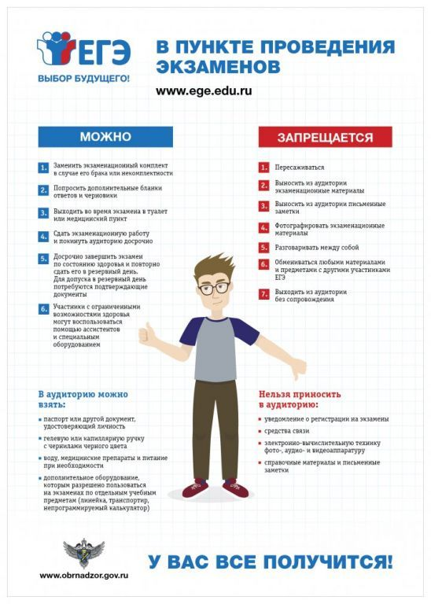

Slide 9
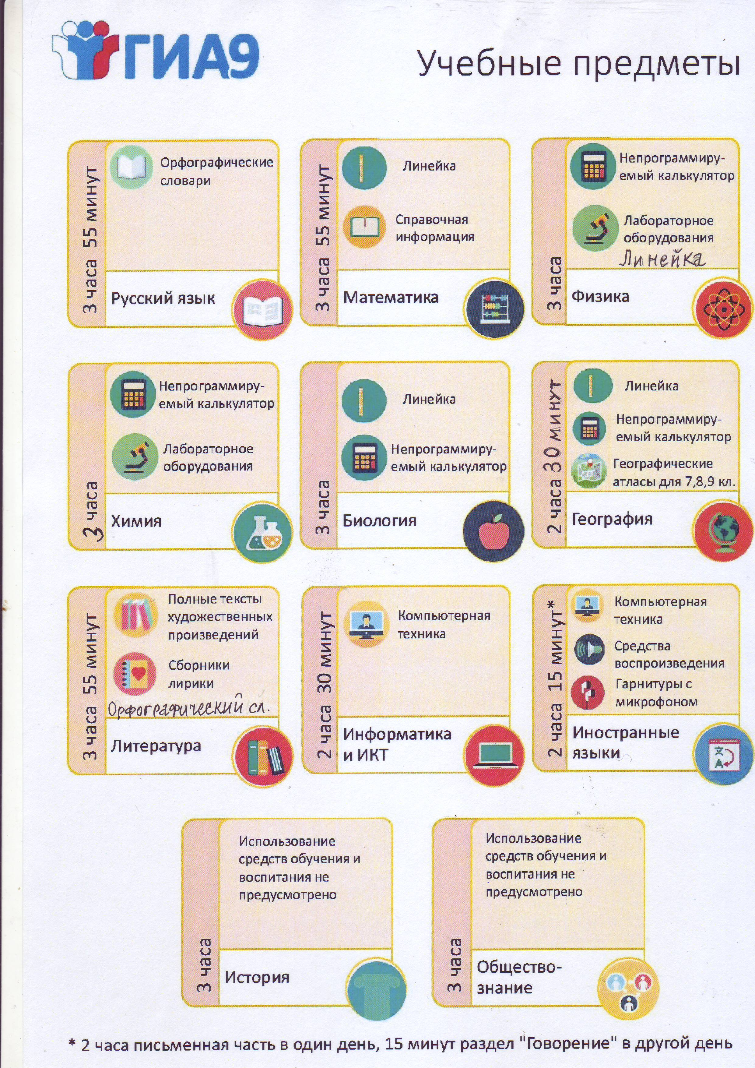
Продолжительность экзаменов и разрешенные материалы
Начало экзаменов в 10.00 по местному времени

Slide 10
Продолжительность экзаменов и разрешенные материалы
Начало экзаменов в 10.00 по местному времени
Продолжительность экзаменов ЕГЭ | Учебный предмет
3 часа 55 минут | математика (профильный уровень), физика, литература, ИКТ, биология
3 часа 30 минут | русский язык, химия, обществознание
3 часа 10 минут | английский, французский, немецкий, испанский языки (кроме раздела «Говорение»)
3 часа | математика (базовый уровень), история, география, китайский язык (кроме раздела «Говорение»)
17 минут | английский, французский, немецкий, испанский языки (раздел «Говорение»)
14 минут | китайский язык (раздел «Говорение»)
Информатика и ИКТ: компьютерная техника без выхода в интернет
Литература: орфографический словарь

Slide 11
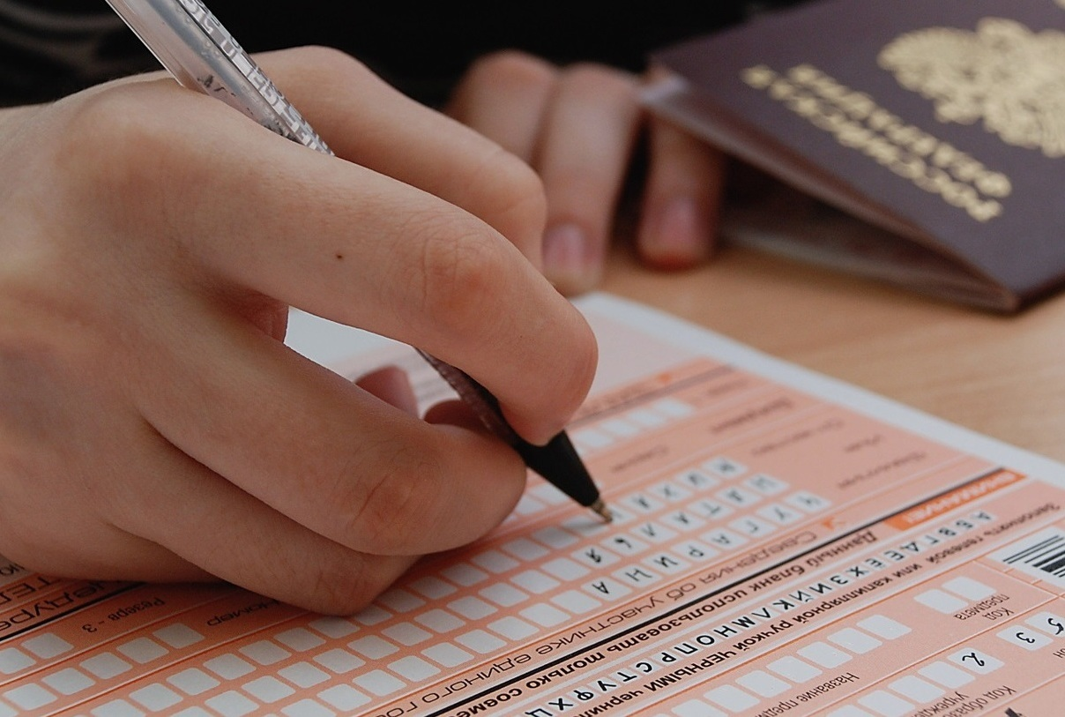
Организация проведения ГИА на территории г.о. Самара в 2022 году
Пункты проведения экзаменов расположены на базе образовательных организаций г.о. Самара (далее – ОО) и утверждены министерством образования и науки Самарской области.
Государственная экзаменационная комиссия (ГЭК) Самарской области организует и координирует работу по подготовке и проведению ГИА, обеспечивает соблюдение Порядка ГИА, рассматривает, принимает решение об утверждении, изменении или отмене результатов ГИА.
Пункты выдачи результатов расположены на базе ОО (после утверждения ГЭК результаты в течении одного рабочего дня передаются в ОО для ознакомления участников ГИА).
Пункты подачи апелляций о несогласии с выставленными баллами расположены на базе ОО (можно подать апелляцию в течении 2-х рабочих дней, следующих за официальным днем объявления результатов ГИА).
Конфликтная комиссия (рассматривает апелляции обучающихся о нарушении Порядка ГИА и (или) о несогласии с выставленными баллами).

Slide 12
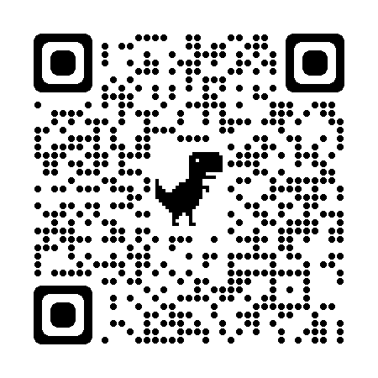
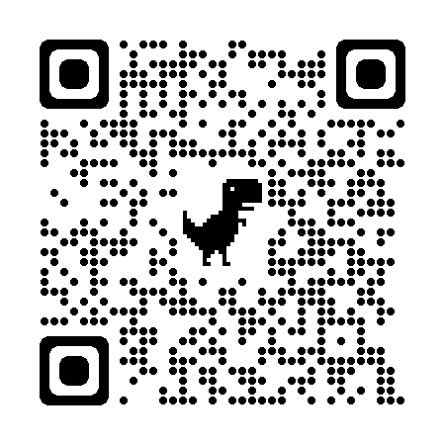
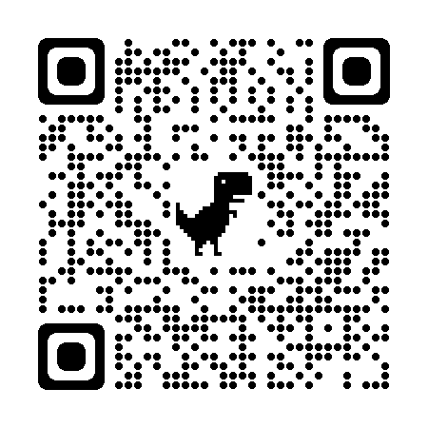
Полезные ссылки для подготовки к ГИА-9
сайт Рособрнадзора
https://obrnadzor.gov.ru/
раздел «ГИА-9»
сайт ФИПИ
https://fipi.ru/
разделы:
- «Демоверсии, спецификации, кодификаторы ОГЭ»
- «Открытый банк заданий ОГЭ»
- «Навигатор самостоятельной подготовки к ОГЭ»
сайт Самарского управления
https://sumoin.ru/
раздел «Аттестация. 9 классы»

Slide 13
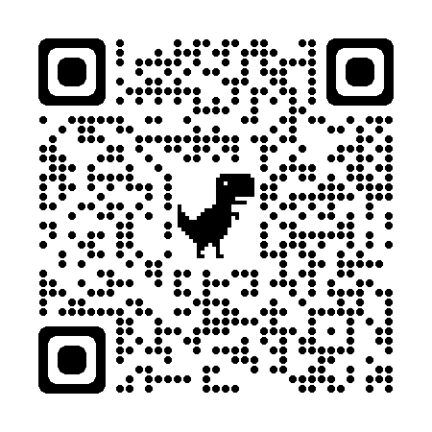
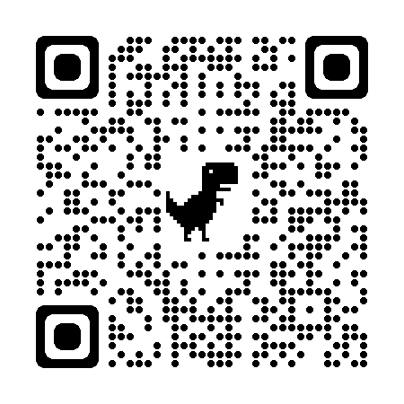
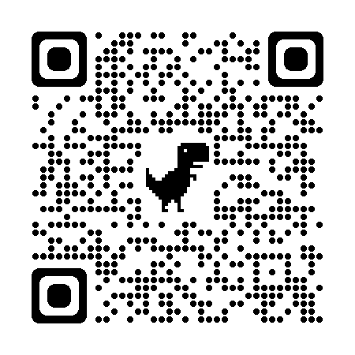
Полезные ссылки для подготовки к ГИА-11
сайт Рособрнадзора
https://obrnadzor.gov.ru/
раздел «ГИА-11»
сайт ФИПИ
https://fipi.ru/
разделы:
- «Демоверсии, спецификации, кодификаторы ЕГЭ»
- «Открытый банк заданий ЕГЭ»
- «Навигатор самостоятельной подготовки к ЕГЭ»
сайт Самарского управления
https://sumoin.ru/
раздел «Аттестация. 11 классы»

Slide 14
Notes:
© СУМОиН СО

Slide 15
Notes:
© СУМОиН СО

Slide 16
Notes:
© СУМОиН СО

Slide 17
Notes:
© СУМОиН СО

Slide 18
График тренировочных мероприятий ЕГЭ-2022
№ | Наименование мероприятия | Дата проведения / Статус | Учебный предмет | Количество ППЭ | Дата прохождения КТГ
1. | Апробация технологии проведения ЕГЭ по информатике и ИКТ в компьютерной форме | 10.03.2022 (чт) Статус: всероссийская (с участниками) | Английский язык (письменная часть), английский язык (устная часть), информатика и ИКТ в компьютерной форме (КЕГЭ) | ППЭ досрочного периода (ППЭ 17) | 04.03.2022 (пт) 09.03.2022 (ср)- дополнительная проверка готовности станций
2. | Тестирование системы видеонаблюдения | 10.03.2022 (чт) | - | ППЭ досрочного периода (ППЭ 17), все аудитории
3. | Апробация технологии передачи ЭМ на дисковых носителях и сканирования в штабе ППЭ | 30.03.2022 (ср) Статус: региональная | География | 78 (все, кроме ППЭ 17) ППЭ, все аудитории | 28.03.2022 (пн)
Notes:
© СУМОиН СО

Slide 19
График тренировочных мероприятий ЕГЭ-2022
№ | Наименование мероприятия | Дата проведения / Статус | Учебный предмет | Количество ППЭ | Дата прохождения КТГ
1. | Апробация технологии передачи ЭМ на дисковых носителях и сканирования в штабе ППЭ | 08.04.2022 (пт) Статус: региональная | Английский язык (устная часть) | Все ППЭ, все аудитории, в которых предполагается сдача ИНО (устная часть), все аудитории для ИНО | 06.04.2022 (ср)
2. | Апробация технологии проведения ЕГЭ по информатике и ИКТ в компьютерной форме | 12.04.2022 (вт) Статус: региональная (с участниками) | КЕГЭ | Все ППЭ, все аудитории, в которых предполагается сдача КЕГЭ в основной период | 08.04.2022 (пт) 11.04.2022 (пн)- дополнительная проверка готовности станций
3 | Апробация технологии проведения ЕГЭ по информатике и ИКТ в компьютерной форме | 27.04.2022 (ср) Статус: всероссийская (с участниками) | КЕГЭ | Все ППЭ, все аудитории, в которых предполагается сдача КЕГЭ в основной период | 25.04.2022 (пн)
Notes:
© СУМОиН СО

Slide 20
График тренировочных мероприятий ЕГЭ-2022
№ | Наименование мероприятия | Дата проведения / Статус | Учебный предмет | Количество ППЭ | Дата прохождения КТГ
1. | Апробация технологии передачи ЭМ на дисковых носителях и сканирования в штабе ППЭ | 05.05.2022 (чт) Статус: региональная | Информатика и ИКТ в компьютерной форме (КЕГЭ), География | 28 (все) ППЭ, все аудитории | 29.04.2022 (пт) 04.05.2022 (ср)- дополнительная проверка готовности станций
2. | Апробация технологии передачи ЭМ на дисковых носителях и сканирования в штабе ППЭ | 17.05.2022 (вт) Статус: всероссийская (с участниками) | Английский язык (устная часть) Обществознание | 28 (все) ППЭ, все аудитории | 13.05.2022 (пт) 16.05.2022 (пн)- дополнительная проверка готовности станций
3. | Тестирование системы видеонаблюдения | 17.05.2021 | - | 28 (все) ППЭ
Notes:
© СУМОиН СО

